Slide 1
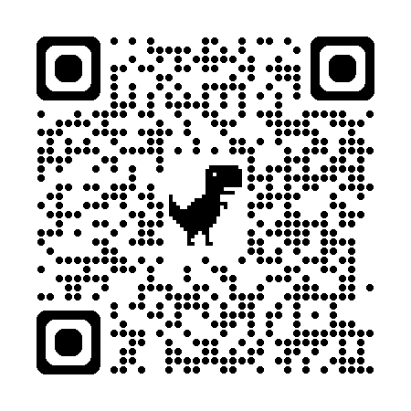
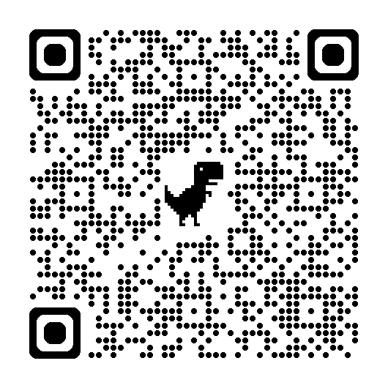

God kjennskap til pasienten er avgjørende for en trygg og meningsfull forhåndssamtale. Primærkontakt egner seg ofte godt.
Bruk «gylne øyeblikk»
Små, uformelle samtaler kan åpne for planlagte samtaler senere. Vurder da bruk av skriftlig invitasjon til deltakerne.
Samtaler når pasienten er mottakelig
Vær oppmerksom på pasientens uttrykk, spørsmål og behov – disse øyeblikkene kan gi naturlige innganger til samtaler om ønsker, verdier og videre behandling.
Råd for å uttrykke empati i samtalen:
Anerkjennelse – «Jeg ser at dette er en vanskelig situasjon for deg..»
Speiling – «Fortvilet, sier du?»
Bekreftelse – «Det er forståelig at du føler..»
Støtte – «Du er ikke alene i dette- vi skal gjøre vårt
beste for å støtte..»
Partnerskap – «Dette kan vi finne ut av sammen»
Ros – «Det er fint at du sier ifra- det viser hvor mye du bryr deg»
Forhåndssamtale
En forhåndssamtale er en samtale mellom helsepersonell, pasienten og eventuelt pårørende der man snakker om pasientens ønsker, verdier og prioriteringer for framtidig behandling – spesielt i situasjoner der pasienten senere kan miste evnen til å ta egne beslutninger.
Kort sagt handler det om å:
kartlegge hva som er viktig for pasienten i livet og i helsehverdagen
avklare ønsker og grenser for medisinsk behandling
sikre at behandlingen i framtiden blir mest mulig i tråd med pasientens ønsker og verdier
Målet er å skape trygghet, forutsigbarhet og god planlegging – både for pasienten, pårørende og helsepersonell.
E-læringskurs i forhåndssamtaler (Helse Bergen HF)
Nasjonale faglige råd for forhånds-samtaler (Hdir)

Slide 2
Forslag til inndeling
og gode spørsmål i samtalen
Innledning
Legg til rette for en trygg atmosfære
Presenter formålet med en forhåndssamtale:
«Dette handler om dine ønsker og verdier»
«Hva har du tenkt på i forkant av denne samtalen?»
Pasientens innsikt og forståelse
«Kan du fortelle litt om hvordan du har det (og hva som har skjedd siden sist)?»
«Hva vet du om din (helse-)tilstand?»
Kartlegging av verdier og ønsker
«Vil du fortelle litt om hva som er viktig for deg? Hva gjør dagen til en god dag?»
«Hva gir deg livskvalitet?»
«Er det noe du absolutt ikke ønsker?»
Konkrete ønsker for fremtidig behandling
«Har du noen tanker om hva du ønsker hvis du blir akutt syk? Tanker knyttet til behandling eller innleggelse?»
«Har du tenkt på hva som blir viktig for deg når livet går mot slutten?» (Ønsker om hjemmedød?)
Vurder spørsmål knyttet til behandlingsavklaring (HLR, antibiotika-behandling, sykehusinnleggelse)
Pårørende og beslutningsstøtte
«Hvem skal involveres i beslutninger hvis du ikke kan selv?»
«Har du en fremtidsfullmakt?»
«Hva er viktig for deg som pårørende?»
Oppsummering og dokumentasjon
«Er det noe mer du ønsker vi skal snakke om?»
«Da skal jeg forsøke å oppsummere kort det vi har snakket om»
Avtal om samtalen skal følges opp senere
Etter samtalen
Dokumenter på egnet sted i pasientjournal
Vurder behov for opprettelse/oppdatering av palliativ plan
06.26

